Slide 1
模块7 支撑零部件 7-2 滑动轴承
7-2 滑动轴承
宣城市信息工程学校在线精品课程---《机械基础》
Notes:
Background provided by m62 Visualcommunications, visit www.m62.net for more information

Slide 2
模块7 支撑零部件 7-2 滑动轴承
轴要正常工作，必须将它支承起来，还要保证轴能在支承件上正常转动，这个零件就是轴承。轴与轴承之间的相对转动，从接触面的摩擦状态来分可以分成滚动摩擦和滑动摩擦，因此把轴承分成了滑动轴承和滚动轴承。而每一类轴承，按其所受的载荷方向不同，又可分为向心轴承、推力轴承和向心推力轴承。
宣城市信息工程学校在线精品课程---《机械基础》
Notes:
Background provided by m62 Visualcommunications, visit www.m62.net for more information

Slide 3
模块7 支撑零部件 7-2 滑动轴承
一、滑动轴承的特点
滑动轴承工作平稳，噪声较滚动轴承低，工作可靠。如果能保证滑动表面被润滑油膜分开而不发生接触时，可以大大地减小摩擦损失和表面磨损。但普通滑动轴承的启动摩擦阻力大。
二、滑动轴承的应用
（1）工作转速特别高的轴承，如磨床主轴；
（2）承受极大的冲击和振动载荷的轴承，如轧钢机轧辊；
（3）要求特别精密的轴承；
（4）装配工艺要求轴承剖分的场合，如曲轴的轴承；
（5）要求径向尺寸小的轴承。
宣城市信息工程学校在线精品课程---《机械基础》
Notes:
Background provided by m62 Visualcommunications, visit www.m62.net for more information

Slide 4
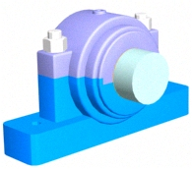
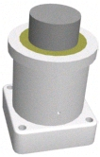
模块7 支撑零部件 7-2 滑动轴承
三、滑动轴承的结构
（1）按其承受载荷的方向不同，分向心滑动轴承（承受径向载荷）、推力滑动轴承（承受轴向载荷）。
向心滑动轴承
（径向载荷）
推力滑动轴承
（轴向载荷）
宣城市信息工程学校在线精品课程---《机械基础》
Notes:
Background provided by m62 Visualcommunications, visit www.m62.net for more information

Slide 5
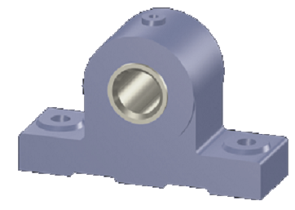
模块7 支撑零部件 7-2 滑动轴承
向心滑动轴承
（1）整体式滑动轴承
特点：结构简单，成本低廉，但轴套磨损后轴承间隙过大无法调整，不便装拆粗重的轴。
应用：低速、轻载或间歇性工作的机械中。
轴承
轴承座
宣城市信息工程学校在线精品课程---《机械基础》
Notes:
Background provided by m62 Visualcommunications, visit www.m62.net for more information

Slide 6
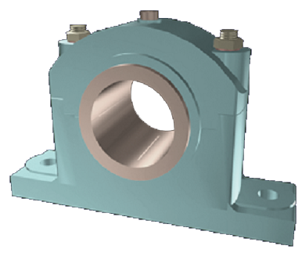
模块7 支撑零部件 7-2 滑动轴承
向心滑动轴承
（2）剖分式滑动轴承
特点：轴承装拆方便，轴瓦磨损后便于调整轴承间隙。
应用：工作转速特高、支承要求特精、承受具大冲击、须成剖分式等。
联接螺栓
螺纹孔
榫口
轴承盖
轴承座
剖分轴瓦
宣城市信息工程学校在线精品课程---《机械基础》
Notes:
Background provided by m62 Visualcommunications, visit www.m62.net for more information

Slide 7
模块7 支撑零部件 7-2 滑动轴承
四、滑动轴承的失效形式与常用材料
1、滑动轴承的失效形式
磨粒磨损
疲劳剥落
胶合
安装不正确
引起的损坏
腐 蚀
宣城市信息工程学校在线精品课程---《机械基础》
Notes:
Background provided by m62 Visualcommunications, visit www.m62.net for more information

Slide 8
模块7 支撑零部件 7-2 滑动轴承
四、滑动轴承的失效形式与常用材料
2、滑动轴承的常用材料
对滑动轴承材料性能的要求：
1、良好的减摩性、耐磨性和抗咬合性；
2、良好的摩擦顺应性、嵌入性和磨合性；
3、足够的强度和抗腐蚀能力；
4、良好的导热、工艺性、经济性等。
宣城市信息工程学校在线精品课程---《机械基础》
Notes:
Background provided by m62 Visualcommunications, visit www.m62.net for more information

Slide 9
模块7 支撑零部件 7-2 滑动轴承
四、滑动轴承的失效形式与常用材料
2、滑动轴承的常用材料
轴承合金
铜合金
粉末冶金
非金属材料
宣城市信息工程学校在线精品课程---《机械基础》
Notes:
Background provided by m62 Visualcommunications, visit www.m62.net for more information

Slide 10
模块7 支撑零部件 7-2 滑动轴承
五、轴瓦的结构
分整体式和剖分式两种结构。
（1）整体式轴瓦
（2）剖分式轴瓦
宣城市信息工程学校在线精品课程---《机械基础》
Notes:
Background provided by m62 Visualcommunications, visit www.m62.net for more information

Slide 11
模块7 支撑零部件 7-2 滑动轴承
六、滑动轴承的安装与维护
1、要保证轴颈在轴承孔内转动灵活、准确、平稳。
2、轴瓦与轴承座孔要修刮贴实，轴瓦部分要高出0.05-0.1mm,以便压紧。
3、注意油路畅通，油路与油槽接通。
4、注意清洁，修刮调试过程中凡能出现油污的机件，修刮后都要清洗油污。
5、使用过程中要经常检查润滑、发热、振动问题。
宣城市信息工程学校在线精品课程---《机械基础》
Notes:
Background provided by m62 Visualcommunications, visit www.m62.net for more information

Slide 12
小结
模块7 支撑零部件 7-2 滑动轴承
轴承的作用与分类
滑动轴承的特点与分类
滑动轴承的失效形式
滑动轴承的材料
1
2
磨粒磨损
疲劳剥落
胶合
。。。
轴承合金
铜合金
粉末冶金
非金属材料
滑动轴承
滚动轴承
特点
分类
宣城市信息工程学校在线精品课程---《机械基础》
Notes:
Background provided by m62 Visualcommunications, visit www.m62.net for more information

